Slide 1
第1章 微信小程序入门
初识微信小程序
小程序的开发体验
开发环境搭建
团队开发与项目上线

Slide 2
学习目标
1
了解微信小程序的概念及发展前景
2
掌握微信小程序开发工具的使用
了解
掌握
掌握微信小程序的目录结构
4
掌握
3
掌握微信小程序的基本功能

Slide 3
目录
1.1
初识微信小程序
☞点击查看本节相关知识点
1.2
开发环境搭建
☞点击查看本节相关知识点
1.3
小程序开发体验
☞点击查看本节相关知识点
1.4
团队开发与项目上线
☞点击查看本节相关知识点

Slide 4

知识架构
1.1 初识微信小程序
1
什么是微信小程序
2
微信小程序的账号
3
微信小程序的特点
4
微信小程序的发展前景

Slide 5
知识架构
1.2 开发环境搭建
1
注册微信公众号
2
安装微信开发者工具

Slide 6
知识架构
1.3 小程序的开发体验
1
创建项目
2
开发者工具的使用
3
目录结构
4
项目设置
5
快捷键

Slide 7
知识架构
1.4 团队开发与项目上线
1
项目成员及权限
2
提交审核及发布

Slide 8
1.1 初识微信小程序
1
什么是微信小程序
微信小程序：是一种不需要安装即可使用的应用，用户只需扫一扫或搜一下即可打开应用，无需安装或卸载。
特点
应用体积小
无需安装
触手可及
无需卸载

Slide 9
1.1 初识微信小程序
1
什么是微信小程序
微信小程序与原生App的关系图。
关系特点：
跨平台（支持iOS/Android）
与微信紧密结合
扫一扫或搜一搜可以获取小程序
一键登录

Slide 10
1.1 初识微信小程序
1
什么是微信小程序
微信小程序覆盖的领域：
媒体
教育
交通
房地产
电商
旅游

Slide 11
1.1 初识微信小程序
1
什么是微信小程序
微信小程序存在的必要性：
小程序可以完成订票、打车、订餐等服务。
服务号的功能薄弱，而小程序功能强大。
小程序可以被附近用户搜索到。
小程序可以结合公众平台来推广。

Slide 12
1.1 初识微信小程序
1
什么是微信小程序
微信小程序发展数据：

Slide 13
1.1 初识微信小程序
1
什么是微信小程序
微信小程序热门应用案例。
美团外卖
京东购物
摩拜单车
链家租房

Slide 14
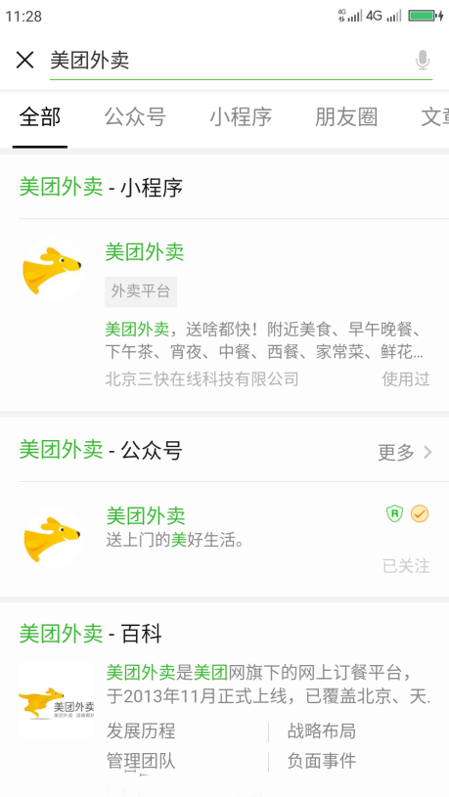
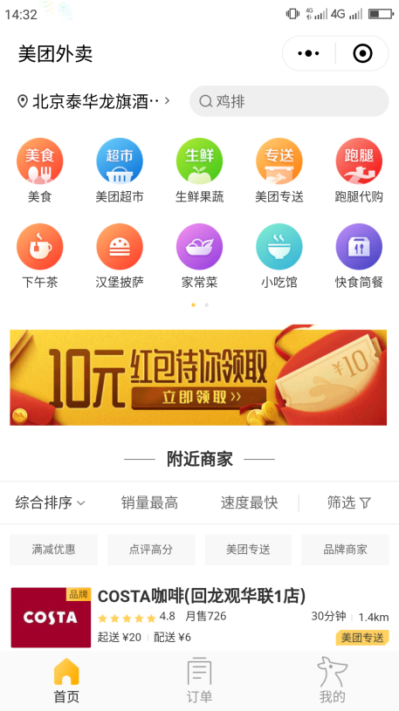
1.1 初识微信小程序
1
什么是微信小程序
单击微信中的搜索按钮，输入关键词“美团外卖”。

Slide 15
1.1 初识微信小程序
1
什么是微信小程序
微信小程序的功能界定。
支持的功能 | 不支持的功能
线下扫码 | 小程序没有集中入口，没有应用商店
挂起状态 | 小程序没有订阅关系
消息通知 | 小程序不能主动推动消息（可用模板消息）
小程序和公众号的关联 | -
小程序的搜索和历史列表 | -

Slide 16
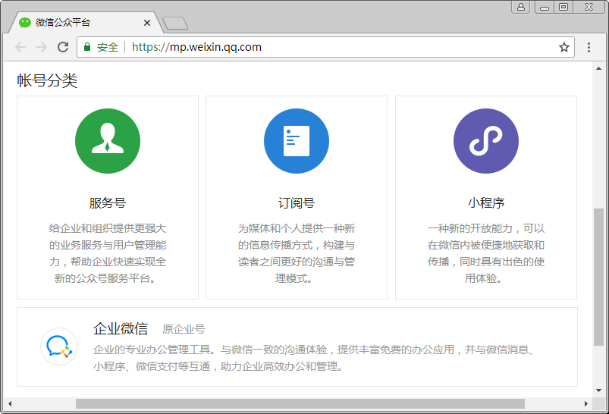
1.1 初识微信小程序
2
微信小程序账号
微信公众平台账号分类：

Slide 17
1.1 初识微信小程序
2
微信小程序账号
小程序与订阅号、服务号的区别：
对比项 | 小程序 | 订阅号和服务号
加载及组件 | 加载慢，专门提供组件 | 加载快，使用风格统一且近乎原生的页面组件
运营后台 | 实时数据 | 非实时数据
接口数量 | 丰富的接口，如文件操作、设备相关、动画等 | 接口数量比较少，只提供有限的功能，受限于浏览器

Slide 18
1.1 初识微信小程序
3
微信小程序的特点
微信小程序与原生App、Web App的区别：
对比项 | 小程序 | 订阅号和服务号 | Web App
下载 | 无需下载，通过扫码等方式获取 | 从iOS和Android应用商店中下载 | 无需下载通过浏览器进入
安装 | 无需安装 | 安装在手机中占用存储空间 | 无需安装
升级 | 无需升级 | 需要升级操作 | 无需升级
开发成本 | 开发周期短 | 开发周期长 | 开发周期适中
开发周期 | 开发成本低 | 开发成本高 | 开发成本适中

Slide 19
1.1 初识微信小程序
4
微信小程序的发展前景
微信小程序迅速发展表现：
生态体系。
企业中也会大量引入微信小程序业务开展，如滴滴打车、美团外卖、货拉拉等等。
开放能力。
用户黏性。
随着微信小程序用户量的发展，用户对产品的诉求的不断提高，用户对产品的改进意见越来越多，会帮助微信小程序的发展。
未来小程序和微信之间将实现更佳的链接，用户获取小程序更加方便。
微信小程序的配套服务将会不断完善，对发展起到推动作用。
方便开发者进行深度挖掘。
微信小程序通过对开发者的支持加大，能够实现更多的功能。

Slide 20
1.2 开发环境搭建
1
注册微信公众号
注册微信公众号的步骤：
浏览器打开“https://mp.weixin.qq.com”
选择注册的账号类型
单击“小程序”完成注册

Slide 21
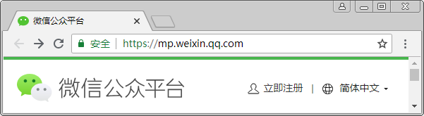
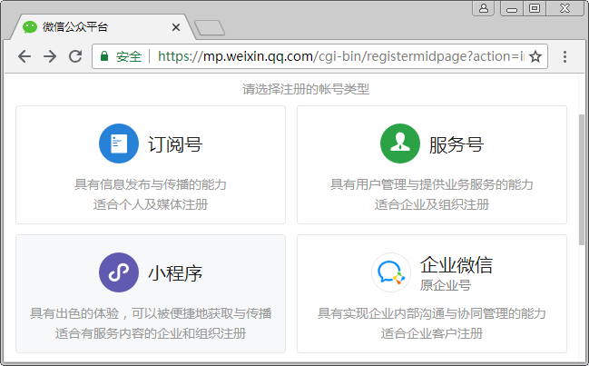
1.2 开发环境搭建
1
注册微信公众号
微信公众号展示图：

Slide 22
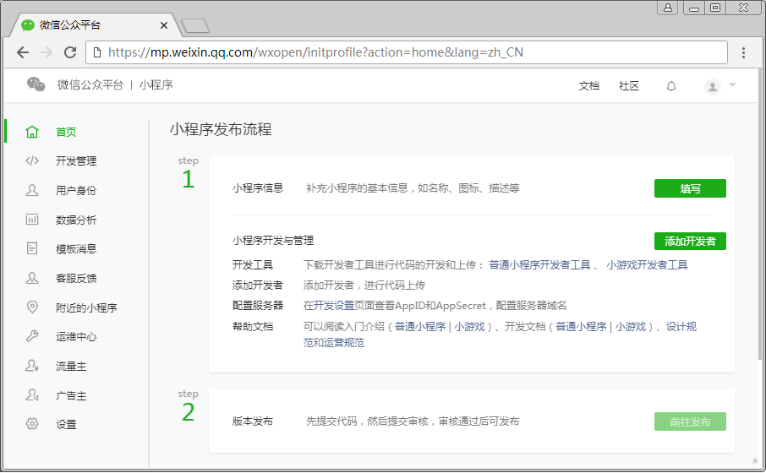
1.2 开发环境搭建
1
注册微信公众号
微信小程序公众号注册完成后，进入微信小程序管理后台：

Slide 23
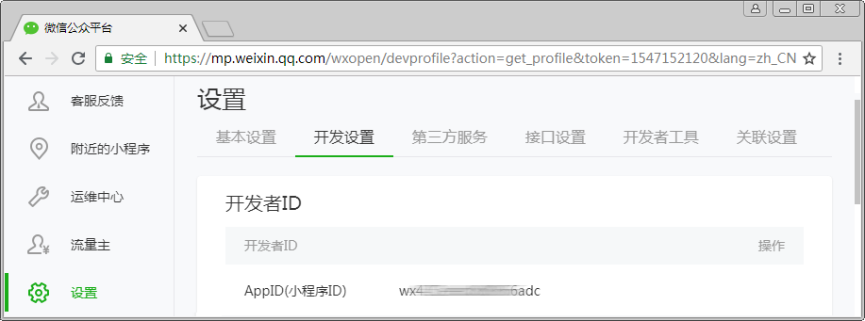
1.2 开发环境搭建
1
注册微信公众号
在“设置”-“开发设置”中查看AppID，为小程序开发做准备：

Slide 24
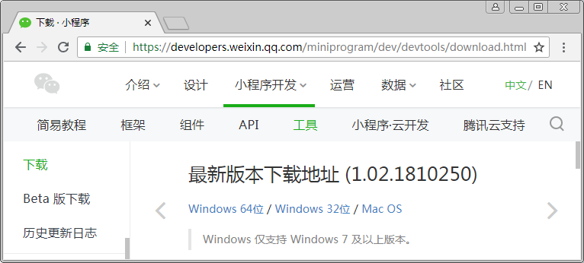
1.2 开发环境搭建
2
安装微信开发者工具
在微信公众平台网站中找到微信开发工具的下载地址：

Slide 25
1.2 开发环境搭建
2
安装微信开发者工具
Windows 7操作系统为例，演示开发者工具的安装和使用，具体步骤如下：
双击下载后的安装包，安装程序打开后
单击“下一步”
单击“我接受”
单击“安装”

Slide 26
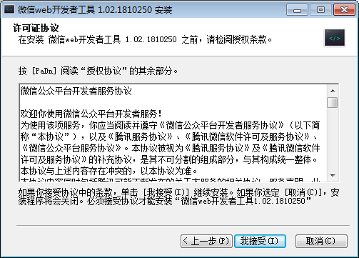
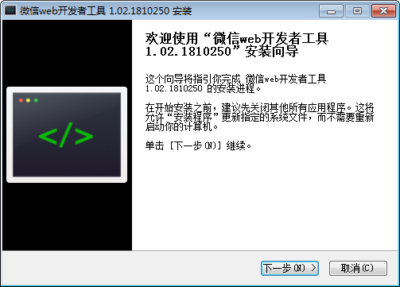
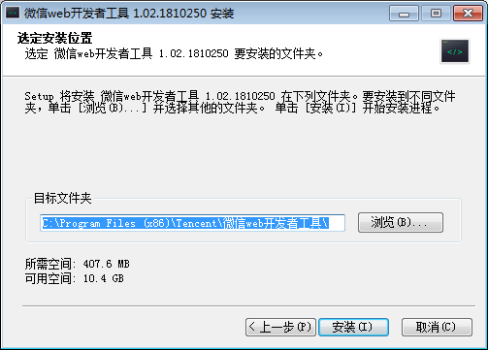
1.2 开发环境搭建
2
安装微信开发者工具
安装向导：

Slide 27
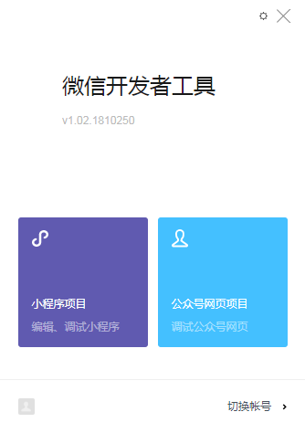
1.3 小程序开发体验
1
创建项目
首次微信扫码登录，登录成功后选择开发模式：

Slide 28
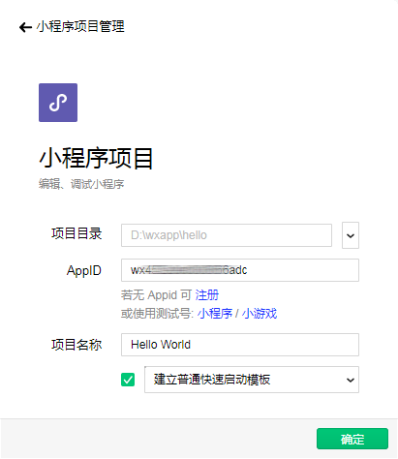
1.3 小程序开发体验
1
创建项目
单击“小程序”项目，就可以创建一个新的小程序项目：

Slide 29
1.3 小程序开发体验
2
开发者工具的使用
小程序项目创建成功后，就会进入到开发调试环境中。

Slide 30
1.3 小程序开发体验
2
开发者工具的使用

Slide 31
1.3 小程序开发体验
2
开发者工具的使用
通过菜单栏可以访问微信开发者工具的大部分功能：
项目：用于新建项目或打开一个现有的项目。
文件：用于新建文件、保存文件或关闭文件。
编辑：用于编辑代码，对代码进行格式化。
工具：用于访问一些辅助工具。
界面：用于控制界面中各部分的显示和隐藏。
设置：用于对外观、快捷键、编辑器等进行设置。
微信开发者工具：可以进行切换账号、更换开发模式、调试等操作。

Slide 32
1.3 小程序开发体验
2
开发者工具的使用
工具栏提供了一些常用功能的快捷按钮，具体解释如下：
个人中心：位于工具栏最左侧第1个按钮，显示当前登录用户头像。
模拟器、编辑器和调试器：用于控制相应工具的显示和隐藏。
云开发：开发者可以使用云开发来开发小程序、小游戏。云开发能力从基础库2.2.3开始支持。

Slide 33
1.3 小程序开发体验
2
开发者工具的使用
工具栏提供了一些常用功能的快捷按钮，具体解释如下：
模式切换下拉菜单：用于在小程序模式搜索动态页和插件模式之间切换。
编译下拉菜单：用于切换编译模式，默认为普通编译。
编译：编写小程序的代码后，需要编译才能运行。

Slide 34
1.3 小程序开发体验
2
开发者工具的使用
工具栏提供了一些常用功能的快捷按钮，具体解释如下：
预览：单击预览按钮会生成一个二维码，使用手机中的微信扫描二维码。
真机调试：通过网络连接对手机上运行的小程序进行调试。
切后台：用于模拟小程序在手机中切后台的效果。
清缓存：用于清除数据缓存、文件缓存等。

Slide 35
1.3 小程序开发体验
2
开发者工具的使用
工具栏提供了一些常用功能的快捷按钮，具体解释如下：
上传：用于将代码上传到小程序管理后台。
版本管理：用于通过Git对小程序进行版本管理。

Slide 36
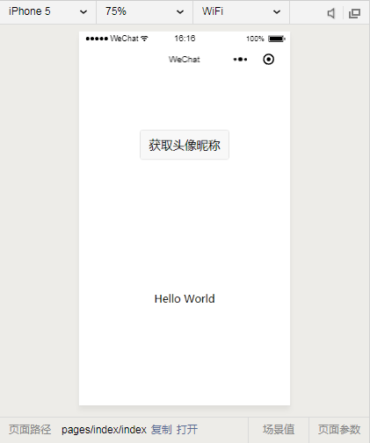
1.3 小程序开发体验
2
开发者工具的使用
模拟器用于模拟手机环境，查看不同型号手机的运行效果：

Slide 37
1.3 小程序开发体验
2
开发者工具的使用
编辑器：
分为左右两栏：左栏用于浏览项目目录结构，右栏用于编写代码。
在左栏中单击某个文件：就可以在右栏中对该文件进行编辑。

Slide 38
1.3 小程序开发体验
2
开发者工具的使用
调试器类似于Google Chrome浏览器中的开发者工具：
Console：控制台面板，用于输出调试信息，也可以直接编写代码执行。
Sources：源代码面板，可以查看或编辑源代码，并支持代码调试。
Network：网络面板，记录网络请求信息，根据它可进行网络性能优化。
Security：安全面板，用于调试页面的安全和认证等信息，如HTTpS。

Slide 39
1.3 小程序开发体验
2
开发者工具的使用
调试器类似于Google Chrome浏览器中的开发者工具：
AppData：App数据面板，可以查看或编辑当前小程序运行时的数据。
Audits：审计面板，用于对小程序进行体验评分。
Sensor：传感器面板，用于模拟地理位置、重力感应。
Storage：存储面板，用于查看和管理本地数据缓存。
Trace：跟踪面板，用于真机调试时跟踪调试信息。
Wxml：Wxml面板，用于查看和调试WXML和WXSS。

Slide 40
1.3 小程序开发体验
3
目录结构
“Hello World”小程序的目录结构：
路径 | 说明
project.config.json | 项目配置文件
app.js | 应用程序的逻辑文件
app.json | 应用程序的配置文件
app.wxss | 应用程序公共样式文件
pages/ | 存放页面文件目录

Slide 41
1.3 小程序开发体验
3
目录结构
“Hello World”小程序的目录结构：
路径 | 说明
pages/index/ | 存放index页面的目录
pages/index/index.js | Index页面的逻辑文件
pages/index/index.wxml | Index页面的结构文件
pages/index/index.wxss | Index页面的样式文件
pages/logs/ | 存放logs页面的目录

Slide 42
1.3 小程序开发体验
3
目录结构
“Hello World”小程序的目录结构：
路径 | 说明
pages/logs/logs.js | logs页面的逻辑文件
pages/logs/logs.json | logs页面的配置文件
pages/logs/logs.wxml | logs页面的结构文件
pages/logs/logs.wxss | logs页面的样式文件
utils/ | 存放公共脚本文件的目录
utils/utils.js | 公共脚本文件，保存一些工具代码

Slide 43
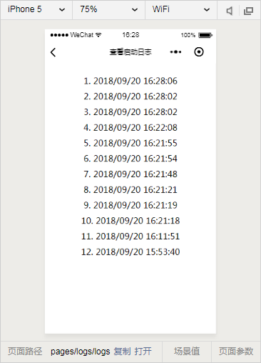
1.3 小程序开发体验
3
目录结构
单击头像即可进入到登录日志页，查看用户登录的历史记录：

Slide 44
1.3 小程序开发体验
3
目录结构
每个页面由wxml、wxss、js和json文件组成：

Slide 45
1.3 小程序开发体验
3
目录结构
app.json文件中的pages配置项用来生成index页面：
index页面
事件处理函数
{
"pages":[
"pages/index/index",
"pages/logs/logs"
],
……}
……
//事件处理函数
bindViewTap: function() {
wx.navigateTo({url: '../logs/logs'})
},

Slide 46
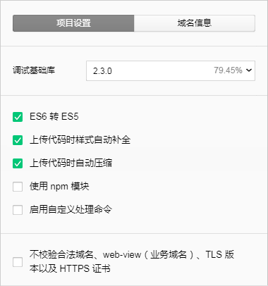
1.3 小程序开发体验
4
项目设置
在微信开发者工具中，执行菜单栏中的“设置”-“项目设置”命令：

Slide 47
1.3 小程序开发体验
4
项目设置
设置项目及含义：
项目设置：对当前项目进行设置。
域名信息：小程序的安全域名信息，合法域名可在管理后台进行设置。
调试基础库：选择基础库版本，用于在对应版本的微信客户端上运行。

Slide 48
1.3 小程序开发体验
4
项目设置
设置项目及含义：
ES6转ES5：将JavaScript代码的ES6语法转换为ES5语法。
上传代码时样式自动补全：自动检测并补全缺失样式。
上传代码时自动压缩：压缩代码，缩小代码体积。
使用npm模块：在小程序中使用npm安装第三方包。

Slide 49
1.3 小程序开发体验
4
项目设置
设置项目及含义：
启用自定义处理命令：指定编译前、预览前、上传前需要预处理的命令。
不校验合法域名、web-view（业务域名）、TlS版本以及HTTpS证书：在真实环境中会对这些信息进行校验。

Slide 50
1.3 小程序开发体验
5
快捷键
为了方便开发者的使用，微信开发者工具提供了大量的快捷键功能：
快捷键 | 功能描述
Ctrl+/ | 注释或取消注释
Shift+Home | 选择从行首到光标处
Shift+End | 选择从光标到行尾
Ctrl+Shift+l | 选中所有匹配
Ctrl+Home | 移动到文件的开头

Slide 51
1.3 小程序开发体验
5
快捷键
为了方便开发者的使用，微信开发者工具提供了大量的快捷键功能：
快捷键 | 功能描述
Ctrl+End | 移动到文件的结尾
Ctrl+I | 选中当前行
Ctrl+U | 光标回退
Ctrl+D | 选中匹配
Ctrl+C | 复制（如果没有选中任何文字则复制一行）

Slide 52
1.3 小程序开发体验
5
快捷键
为了方便开发者的使用，微信开发者工具提供了大量的快捷键功能：
快捷键 | 功能描述
Ctrl+V | 粘贴
Alt+Shift+Up | 向上复制一行
Alt+Shift+Down | 向下复制一行
Ctrl+Shift+[ | 折叠代码块
Ctrl+Shift+] | 展开代码块

Slide 53
1.3 小程序开发体验
5
快捷键
为了方便开发者的使用，微信开发者工具提供了大量的快捷键功能：
快捷键 | 功能描述
Ctrl+Shift+Enter | 在当前行上插入一行
Alt+Up | 向上移动一行
Alt+Down | 向下移动一行
Ctrl+Shift+F | 全局搜索
Alt+Shift+F | 代码格式化

Slide 54
1.3 小程序开发体验
5
快捷键
为了方便开发者的使用，微信开发者工具提供了大量的快捷键功能：
快捷键 | 功能描述
Ctrl+[ | 在当前行上插入一行
Ctrl+] | 向上移动一行
Ctrl+S | 向下移动一行

Slide 55
1.4 团队开发与项目上线
1
项目成员及权限
小程序的开发团队的人员组织结构组成：

Slide 56
1.4 团队开发与项目上线
1
项目成员及权限
开发小程序项目的一般工作流程：

Slide 57
1.4 团队开发与项目上线
1
项目成员及权限
小程序的管理后台开发团队中的不同身份的成员权限：
权限 | 说明
开发者权限 | 可使用小程序开发者工具及开发版小程序进行开发
体验者权限 | 可使用体验版小程序
登录 | 可登录小程序管理后台，无需管理员确认
数据分析 | 使用小程序数据分析功能查看小程序数据
开发管理 | 小程序提交审核、发布、回退
开发设置 | 设置小程序服务器域名、消息推送及扫描普通二维码打开小程序
暂停服务设置 | 暂停小程序上线服务

Slide 58
1.4 团队开发与项目上线
1
项目成员及权限
开发团队的成员权限分配：
成员 | 权限
项目管理组成员 | 拥有所有权限
开发组成员 | 开发者权限、体验者权限、数据分析、小程序插件、腾讯云管理、接触关联公众号
产品组成员 | 体验者权限、数据分析
测试组成员 | 体验者权限

Slide 59
1.4 团队开发与项目上线
1
项目成员及权限
小程序的管理后台根据这个流程设计了小程序的版本管理：
版本 | 说明
开发版本 | 使用开发者工具，可将代码上传到开发版本中，开发版本只保留最新一份上传的版本。单击提交审核，可将代码提交审核。开发版本的可删除，不影响线上版本和审核中版本的代码
审核中版本 | 只能有一份代码处于审核中。有审核结果后可以发布到线上，也可直接重新提交审核，覆盖原审核版本
线上版本 | 线上所有用户使用的代码版本。该版本代码在新版本代码发布后被覆盖更新

Slide 60
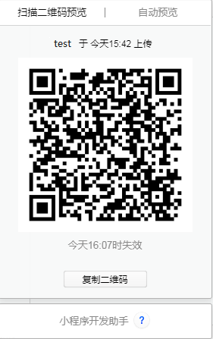
1.4 团队开发与项目上线
1
项目成员及权限
预览小程序开发版本二维码：

Slide 61
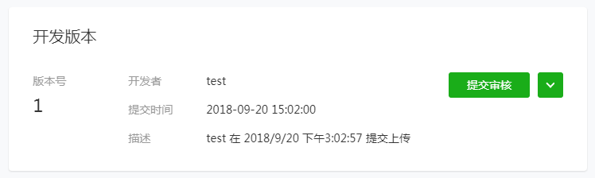
1.4 团队开发与项目上线
2
提交审核及发布
为了保证小程序的质量以及符合相关的规范，小程序的发布需要经过审核：

Slide 62
本章总结
本章主要讲解了什么是微信小程序，微信小程序的特点和发展前景，以及如何下载安装微信小程序开发者工具及简单使用，最后介绍了微信小程序的团队开发、项目管理以及审核发布。通过本章的学习，读者应对微信小程序的全貌有了一个整体的认识，能够动手完成小程序开发环境的搭建。

